Slide 1

NHIỆT LIỆT CHÀO MỪNG
QUÝ THẦY,CÔ GIÁO VỀ DỰ GIỜ LỚP
MÔN: ĐỊA LÍ 7

Slide 2

BÀI 18:
THỰC HÀNH:
NHẬN BIẾT ĐẶC ĐIỂM MÔI TRƯỜNG ĐỚI ÔN HÒA

Slide 3
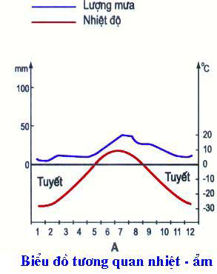
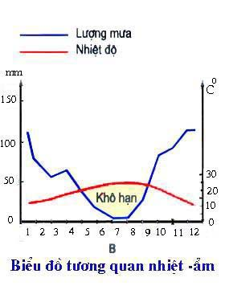
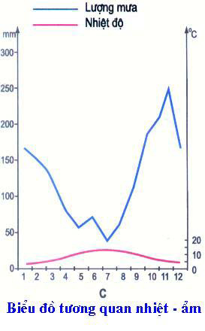
Bài tập 1

Slide 4
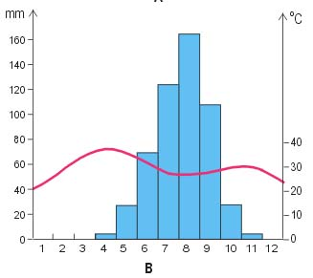
Đường biểu diễn nhiệt độ
Cột biểu thị lượng mưa

Slide 5
Bài tập 1
CHÚ Ý: Biểu đồ T=2R (1⁰C=2mm), tháng có đường nhiệt độ cao hơn lượng mưa là tháng khô hạn, tháng đường nhiệt độ thấp hơn 0⁰C nếu có mưa là mưa dưới dạng tuyết rơi.

Slide 6
1 phân tích biểu đồ nhiệt ẩm A
2 phân tích biểu đồ nhiệt ẩm B
3 phân tích biểu đồ nhiệt ẩm C

Slide 7
PHIẾU HỌC TẬP
NHIỆT ĐỘ - Nhiệt độ cao nhất là bao nhiêu? Vào tháng mấy? Mùa nào? - Nhiệt độ thấp nhất là bao nhiêu? Tháng mấy?Mùa nào? -Thời gian có tuyết rơi - Biên độ nhiệt độ trong năm là bao nhiêu? | LƯỢNG MƯA - Lượng mưa nhiều là bao nhiêu? Mưa nhiều vào những tháng nào? Mùa nào? - Lượng mưa ít nhất vào những tháng nào? Mùa nào?
Thuộc kiểu môi trường nào?

Slide 8
Bài tập 1
BIỂU ĐỒ A.
Nhiệt độ không quá 10⁰C (mùa hạ) có 9 tháng nhiệt độ <0⁰C, mùa đông lạnh <-30⁰C. Biên độ nhiệt độ: 39⁰C
Lượng mưa ít, tháng nhiều <50mm có 9 tháng mưa dưới dạng tuyết rơi.
=> Kiểu môi trường: ÔN ĐỚI LỤC ĐỊA (CẬN CỰC)

Slide 9
Bài tập 1
BIỂU ĐỒ A.
Nhiệt độ không quá 10⁰C (mùa hạ) có 9 tháng nhiệt độ <0⁰C, mùa đông lạnh <-30⁰C. Biên độ nhiệt độ: 39⁰C
Lượng mưa ít, tháng nhiều <50mm có 9 tháng mưa dưới dạng tuyết rơi.
=> Kiểu môi trường: ÔN ĐỚI LỤC ĐỊA (CẬN CỰC)
BIỂU ĐỒ B
Nhiệt độ mùa hạ 25⁰C, mùa đông ấm 10⁰C, biên độ nhiệt độ: 35⁰C
Lượng Mùa han khô hạn, mưa vào thu đông,tháng nhiều nhất110mm
=> Kiểu môi trường: ĐỊA TRUNG HẢI

Slide 10
Bài tập 1
BIỂU ĐỒ C
Nhiệt độ: Mùa đông ấm (nhiệt độ > 5⁰C), mùa hạ mát mẻ < 15⁰C. Biên độ nhiệt độ: 20⁰C
Mưa quanh năm: Thấp nhất 80mm, cao nhất 250mm
=> Kiểu môi trường: ÔN ĐỚI HẢI DƯƠNG

Slide 11
Bài tập 3
BẢNG SỐ LIỆU (Đơn vị: phần triệu)
Năm 1840 | Năm 1957 | Năm 1980 | Năm 1997
275 | 312 | 335 | 355

Slide 12
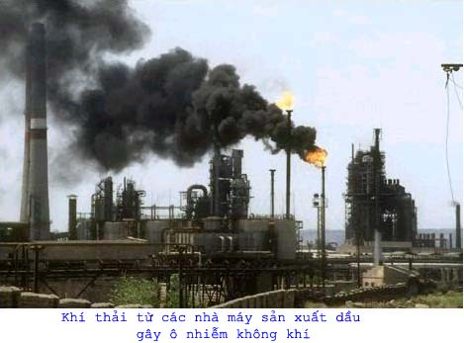
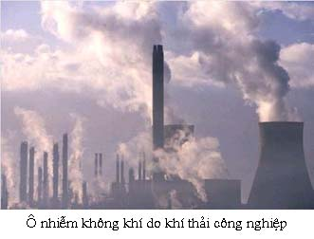
Lượng CO₂ từ năm 1840 – 1997 ngày càng tăng do tình hình sản xuất công nghiệp và do tiêu dùng chất đốt ngày càng gia tăng. Mỗi năm TB hoạt động công nghiệp và phương tiện giao thông trên thế giới thải TB 6 triệu tấn CO₂ vào không khí. Đã làm cho nhiệt độ Trái Đất ngày càng nóng lên.

Slide 13
Nhận xét:
  Lượng khí thải tăng lên liên tục qua các năm.
  Các năm về sau tăng nhanh hơn các năm trước.
Nguyên nhân:
  Do quá trình công nghiệp hoá, hiện đại hoá.
  Do quá trình phát triển công nghiệp nhanh quá mức.
  Do ý thức của người dân cò hạn chế.

Slide 14

HƯỚNG DẪN HỌC TẬP
+ Nắm chắc kiến thức phân tích biểu đồ-nhận biết kiểu môi trường
+ Nhận biết cảnh quan ứng với kiểu môi trường
+ Cách vẽ biểu đồ cột
+ Nghiên cứu bài 19
* Tìm hiểu về ảnh hưởng của địa hình tới khí hậu, cảnh quan môi trường hoang mạc

Slide 15



XIN CHÂN THÀNH CẢM ƠN
QUÝ THẦY, CÔ GIÁO VÀ CÁC EM HỌC SINH
ĐÃ VỀ DỰ TIẾT HỌC NGÀY HÔM NAY !

